Slide 1
МБДОУ Аннинский д/с ОРВ «Росток»
Проект «СКУЛЬПТОР ЛИЧНОСТИ»
направление регионального проекта
«Сад детских инициатив»

Slide 2
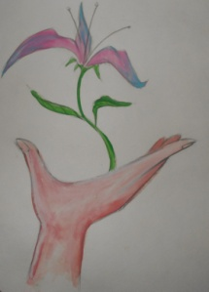
Я
Личностный опыт
Индивидуальные склонности и способности
Самосознание
Самоопределение
«Скульптор личности» проект
Цель - создание эффективной образовательной модели, обеспечивающей повышение качества дошкольного образования с целью развития активной, творческой личности дошкольника, готовой к успешной самореализации.
Платформа личностного развития
Модель организации образовательной деятельности
Совместное детско-взрослое проектирование
Семья и социокультурное окружение
Студийная организация образовательного пространства
МБДОУ Аннинский д/с ОРВ «Росток»

Slide 3
КОНЦЕПЦИЯ ПРОГРАММЫ
ВЫГОТСКИЙ Л.С.
ЗАПОРОЖЕЦ А.В.
МЕРЛИН В.С.
ПОДДЪЯКОВ Н.Н. и др.
Формирование взглядов
ОСНОВНЫЕ КАТЕГОРИИ
Каждый человек создает и развивает себя сам, если осуществляет какой-то значимый для себя вид деятельности. Становление и развитие качеств индивидуальности, заданных объективными требованиями деятельности, приводят личность к достижению успеха и гармонии отношений ее и коллектива.
В.С. Мерлин. Теория об интегральной индивидуальности.
САМОСТОЯТЕЛЬНОСТЬ
ИНИЦИАТИВНОСТЬ
ОТВЕТСТВЕННОСТЬ
ДЕЯТЕЛЬНОСТЬ
АКТИВНОСТЬ
МБДОУ Аннинский д/с ОРВ «Росток»

Slide 4
СВИРСКАЯ Л.В.
ГРИШАЕВА Н.П.
СИДОРЧУК Т.А.
ШИЯН О.А.
КРЫЛОВА Н.М.
и др.
Выбор технологий, практик
ИНСТРУМЕНТЫ РЕАЛИЗАЦИИ
МБДОУ Аннинский д/с ОРВ «Росток»

Slide 5
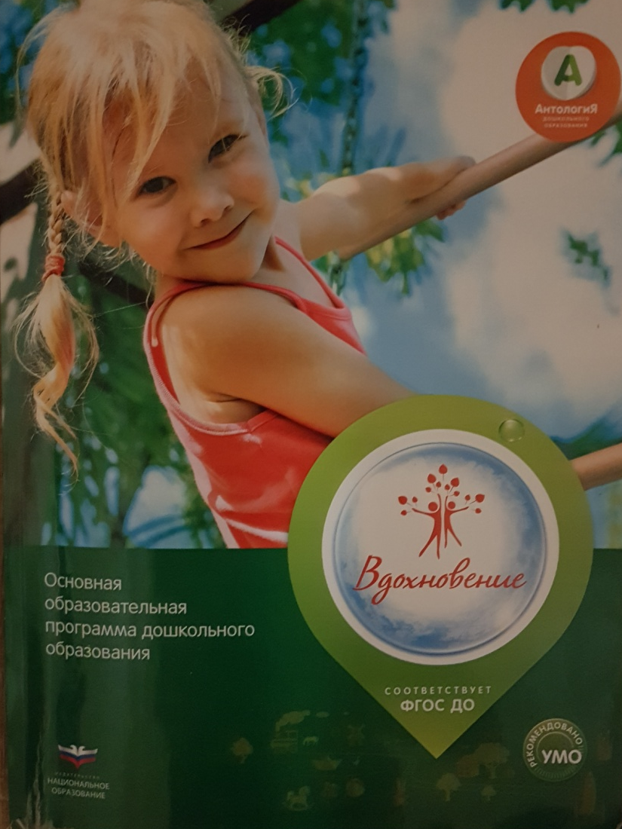
2018г. - Инновационная площадка Федерального государственного бюджетного научного учреждения «Институт изучения детства, семьи и воспитания Российской академии образования» по теме «Модернизация образования в дошкольной организации в соответствии с современными требованиями к качеству дошкольного образования на основе инновационной образовательной программы «Вдохновение»
МБДОУ Аннинский д/с ОРВ «Росток»

Slide 6
Календарь тем образовательных событий
№ п/п | Наименование образовательного события / Приоритетное направление | Сроки реализации (1 и 2 недели) | Куратор
1 | «Я. Моя семья. Моя Родина». Познавательное развитие
2 | «Активный отдых». Физическое развитие
3 | «Наш детский сад». Худож.эстетич. развитие
4 | «В гостях у сказки». Речевое развитие
5 | «В мире взрослых людей. Неделя вежливости». Познавательное развитие
6 | «Если хочешь быть здоров!». Физическое развитие
7 | «Путешествие в мир интересных вещей» (Музейная педагогика). Речевое развитие
8 | «Один за всех и все за одного!» (Права ребенка). Познавательное развитие
9 | «Музыкальная гостиная». Худож.эстетич. развитие
10 | Образовательные инициативы семей воспитанников и сетевых партнеров
11 | «Это чудо – красота». Худож.эстетич. развитие
12 | «Придумай и расскажи». Речевое развитие
13 | «В здоровом теле – здоровый дух!». Физическое развитие
14 | «В мире художественных жанров». Худож.эстетич. развитие
15 | «Неделя вопросов и ответов». Познавательное развитие
16 | «Такие разные звуки» «Где прячется буква?». Речевое развитие
17 | «Голубка» (Духовно-нравственное воспитание). Худож.эстетич.развитие.
18 | «Спортивная игротека». Физическое развитие
19 | Образовательные инициативы семей воспитанников и сетевых партнеров
20 | «Мир». Познавательное развитие.
Основная часть
ООП ДО
Формируемая часть
ООП ДО
Инициативная часть
участников
образовательных
отношений
МБДОУ Аннинский д/с ОРВ «Росток»

Slide 7
МОДЕЛЬ ОРГАНИЗАЦИИ ОБРАЗОВАТЕЛЬНОЙ ДЕЯТЕЛЬНОСТИ
1 неделя (Выявление и формирование инициативы)
Работа педагогов в зоне актуального развития детей
Технология «Детский совет» | Организация и мотивация детей («вхождение» в тему). Практика самостоятельного выбора образовательного маршрута
Детско-взрослое проектирование образовательного события (технология «План-Дело-Анализ»). | Выявление образовательных запросов (интересов) детей (технология «Модель трех вопросов»). Составление плана деятельности (макета информационного поля). Информирование и привлечение к реализации образовательного события родителей (законных представителей)
Образовательная деятельность: - со специалистом в студиях по расписанию (для всей группы детей); - в студии по выбору ребенка (технология «Клубный час»); - организованная образовательная деятельность (ООД) с воспитателем в группе | Реализация основной образовательной программы ДОО через создание условий для овладения детьми культурными средствами и способами деятельности. Формирование разновозрастных детских сообществ по интересам.
Совместная и индивидуальная деятельность детей в групповых центрах активности | Развивающая предметно-пространственная среда обновляется соответственно образовательным потребностям и инициативам обучающихся (воспитанников)
Анализ Карт интересов Диспетчерской службой | Определение педагогов по сопровождению и реализации детских инициатив
Дети: осознанный выбор, совместное планирование, осознание цели, направленная активность различного содержания; Взрослые: педагогические наблюдения и их фиксация; выявление образовательных детских инициатив, интересов; определение образовательных запросов, способов и направлений реализации детских инициатив.
МБДОУ Аннинский д/с ОРВ «Росток»

Slide 8
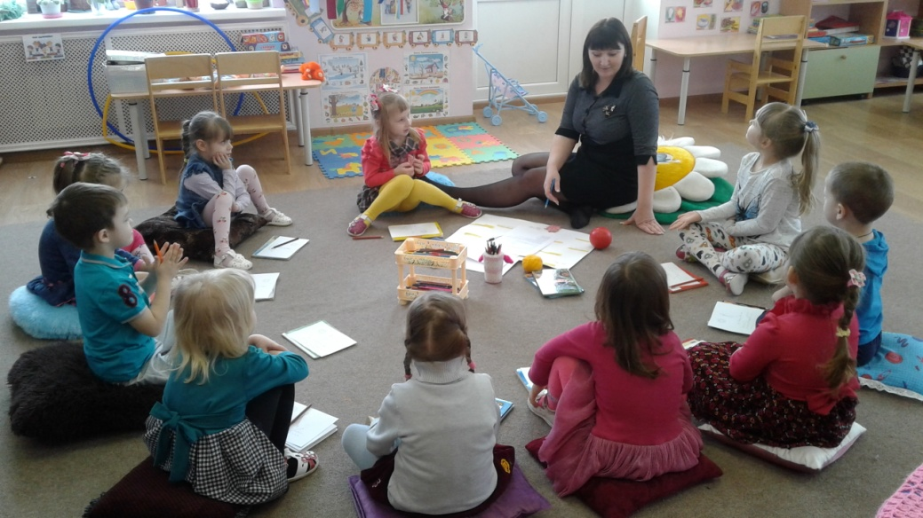
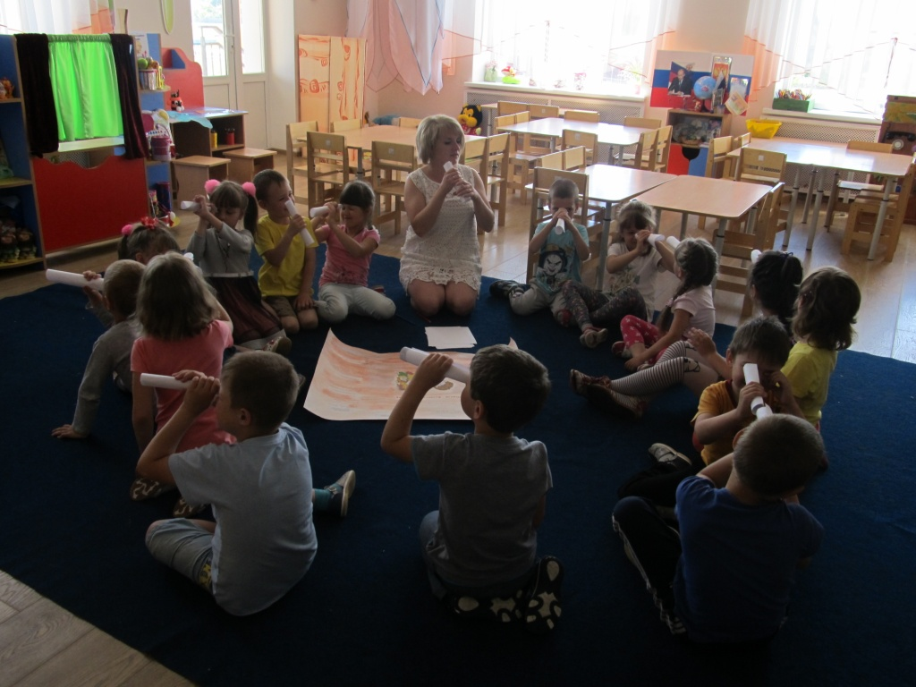
МБДОУ Аннинский д/с ОРВ «Росток»

Slide 9
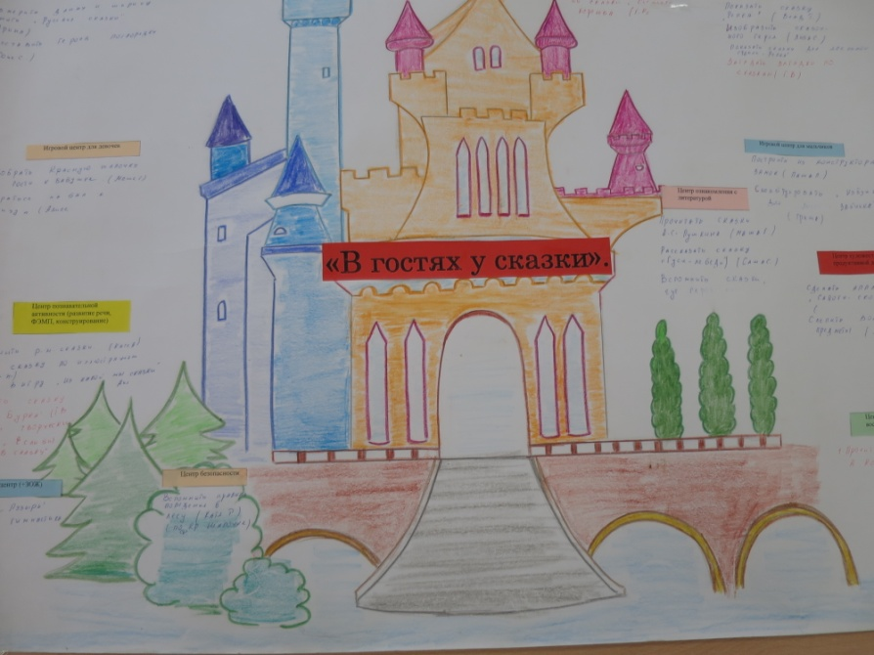
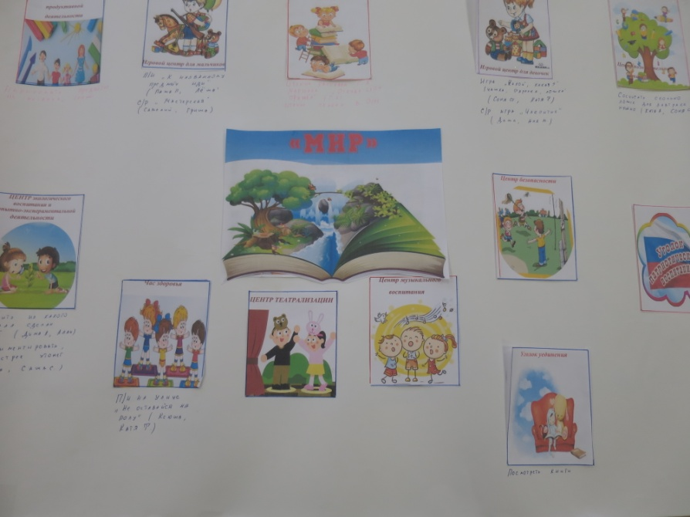
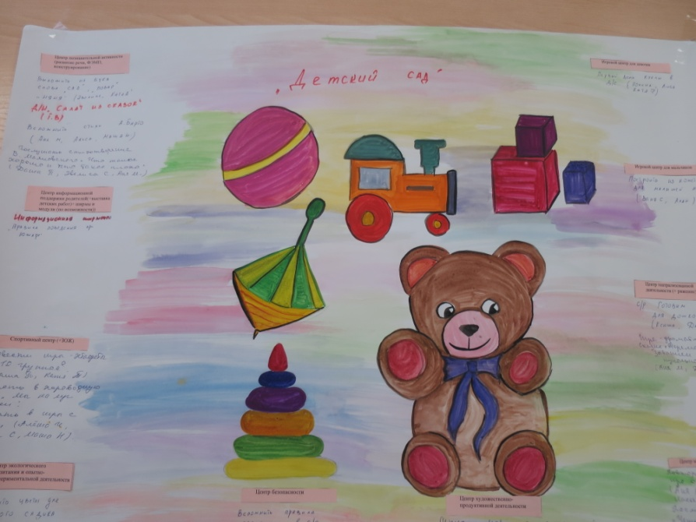
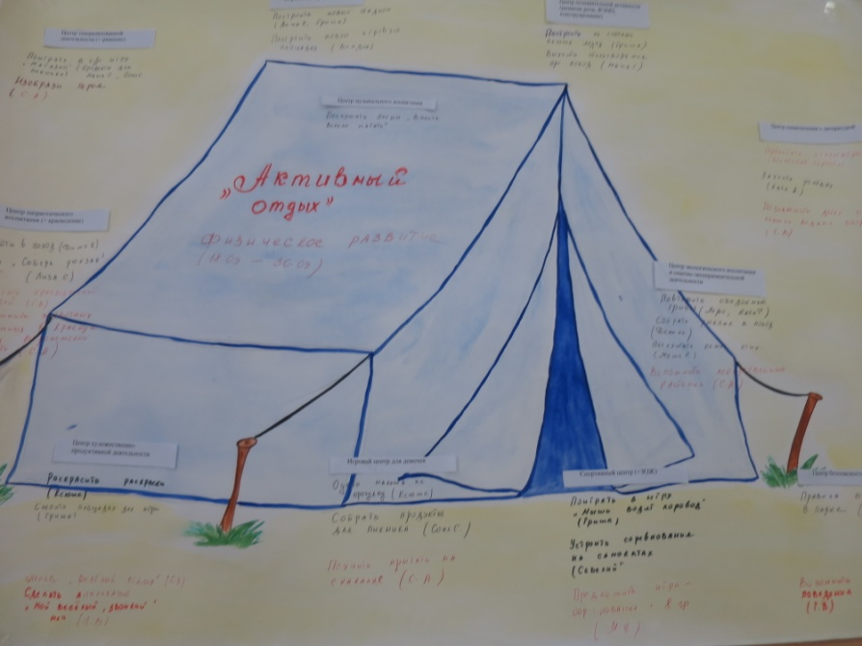

Slide 10
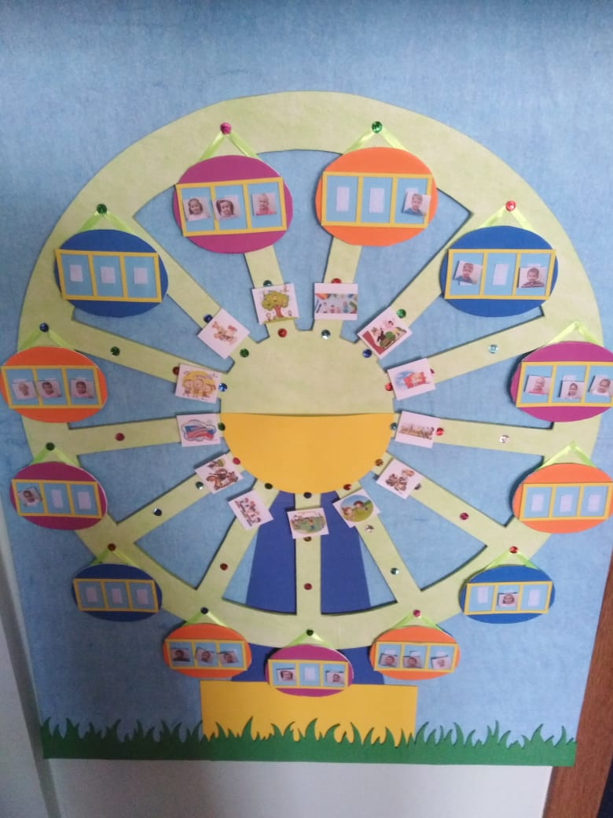
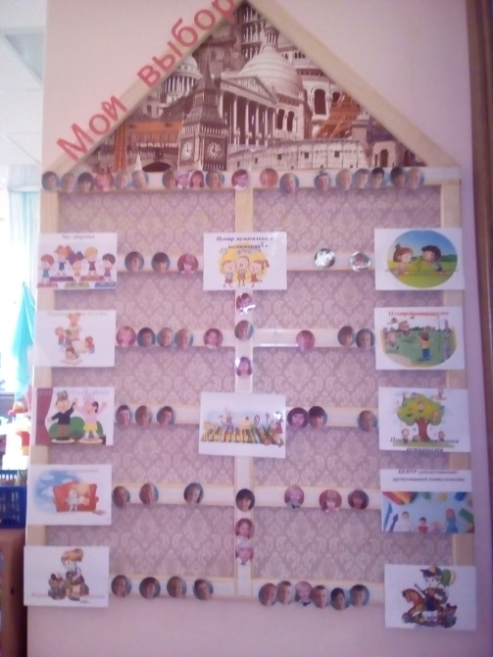
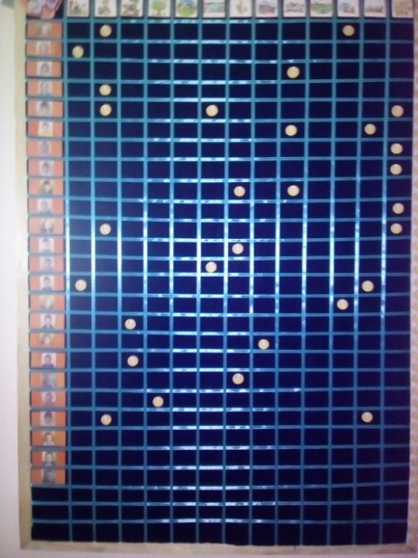
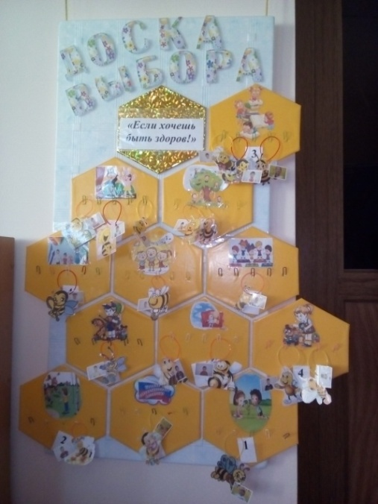
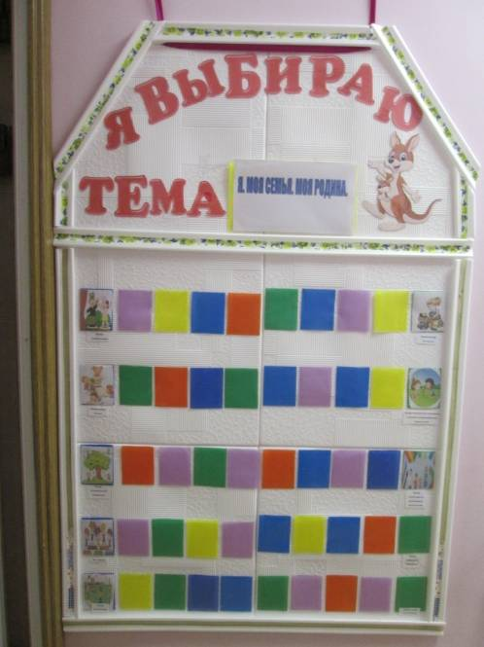

Slide 11
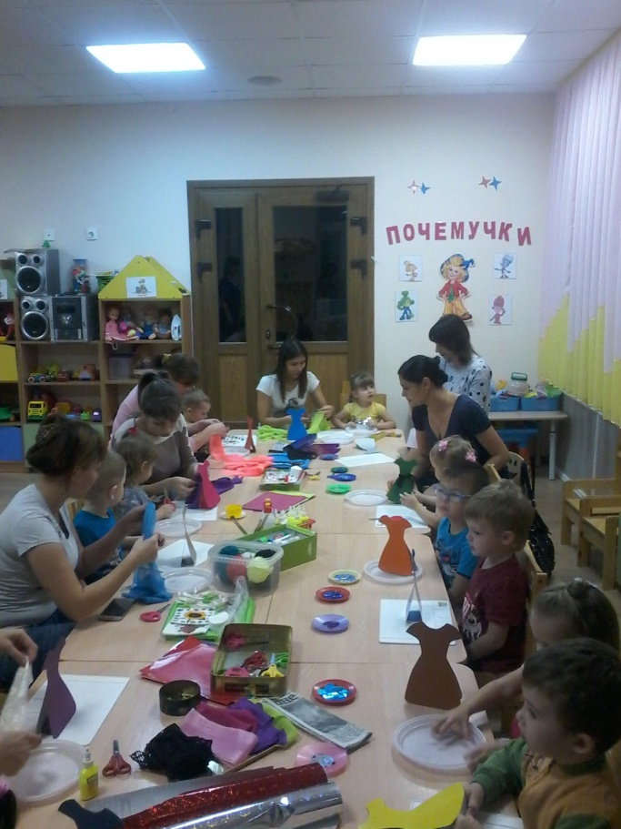
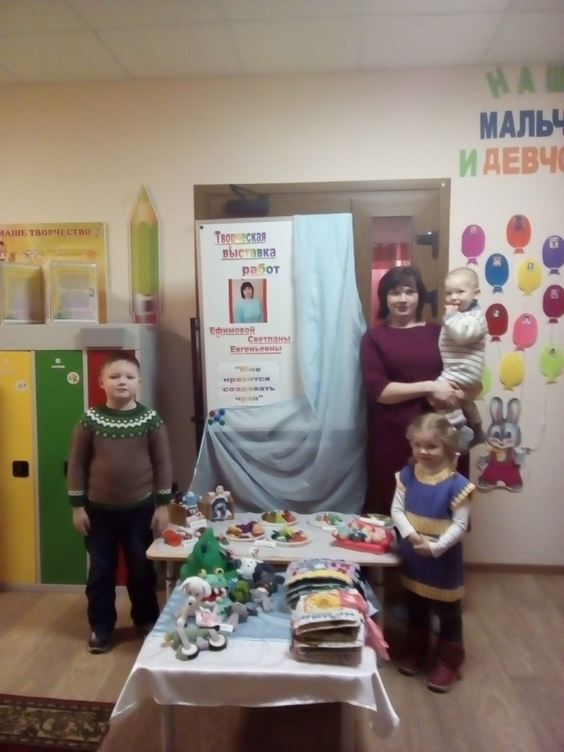
МБДОУ Аннинский д/с ОРВ «Росток»

Slide 12
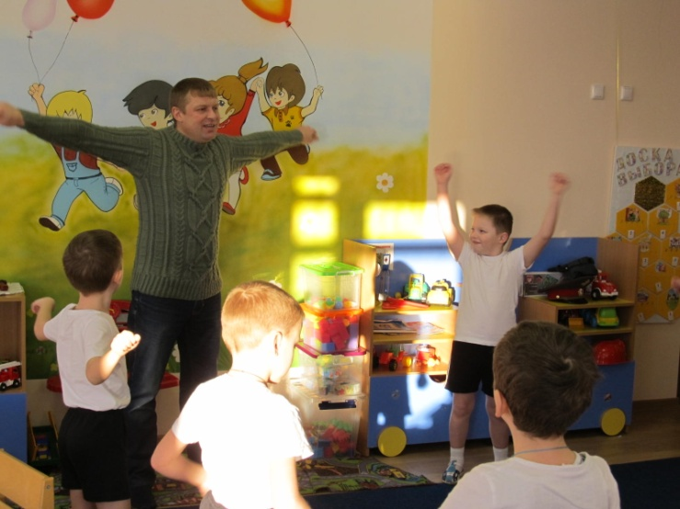
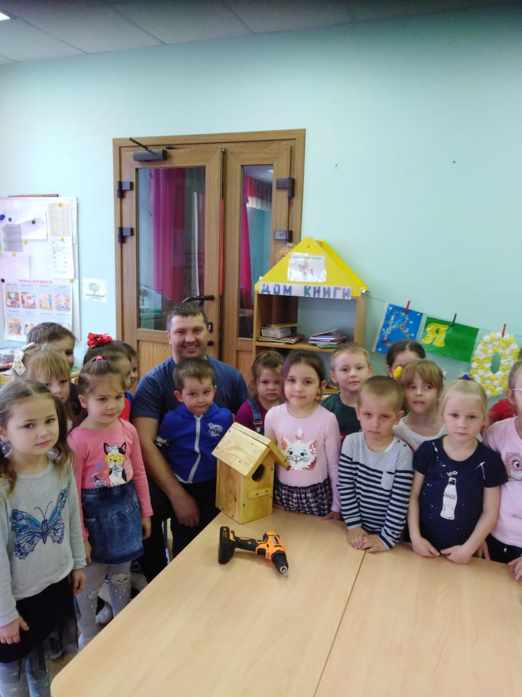
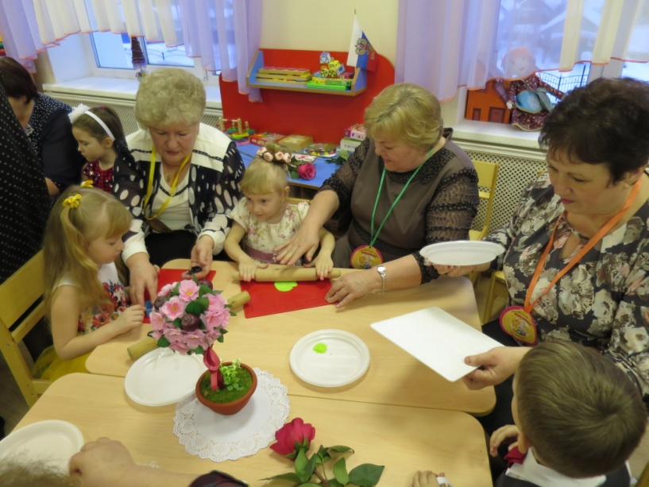
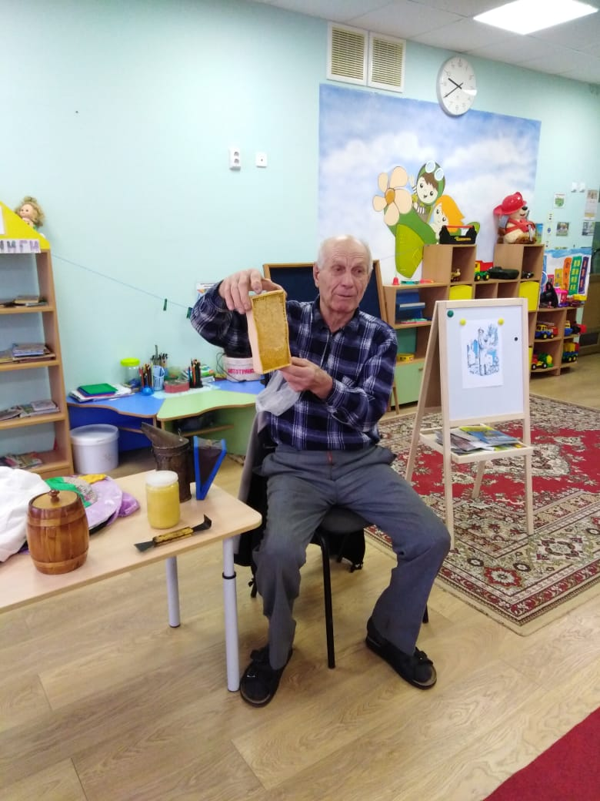
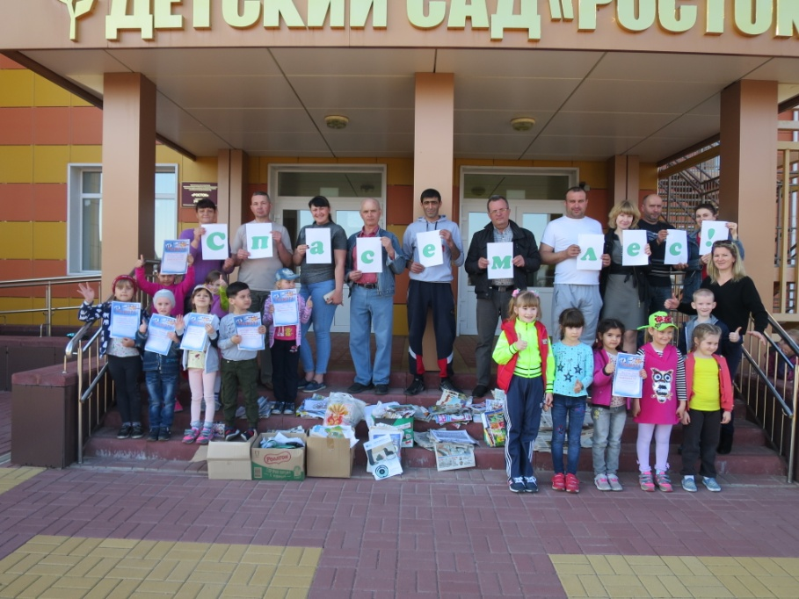
МБДОУ Аннинский д/с ОРВ «Росток»

Slide 13
Таблица планирования
Наименование образовательного события
Приоритетное направление
Время реализации
Цель
Планируемый результат
Содержание образовательного события | Задачи | Формы работы с детьми, педагогические технологии
 | пн
 | вт
 | ср
 | чт
 | пт
РППС
Взаимодействие с родителями/ социальным окружением
Итоговое мероприятие
МБДОУ Аннинский д/с ОРВ «Росток»

Slide 14
Технология «План –Дело – Анализ»
Структура дня:
Детский совет (утро)
Ведение «Паутинок образовательного события». Фиксация детских интересов
Технология «Модель трех вопросов» (Что мы знаем? Что мы хотим узнать? Что сделать, чтобы узнать?)
Презентация педагогом открытых студий, материала в групповых центрах активности. Осуществление детского выбора и его фиксация – планирование деятельности
Совместная с педагогом и самостоятельная деятельность детей
Презентация результатов деятельности на Итоговом совете (рефлексивном круге), построение планов на следующий день (вечер)
Заполнение чек-листов, детских портфолио достижений
МБДОУ Аннинский д/с ОРВ «Росток»

Slide 15
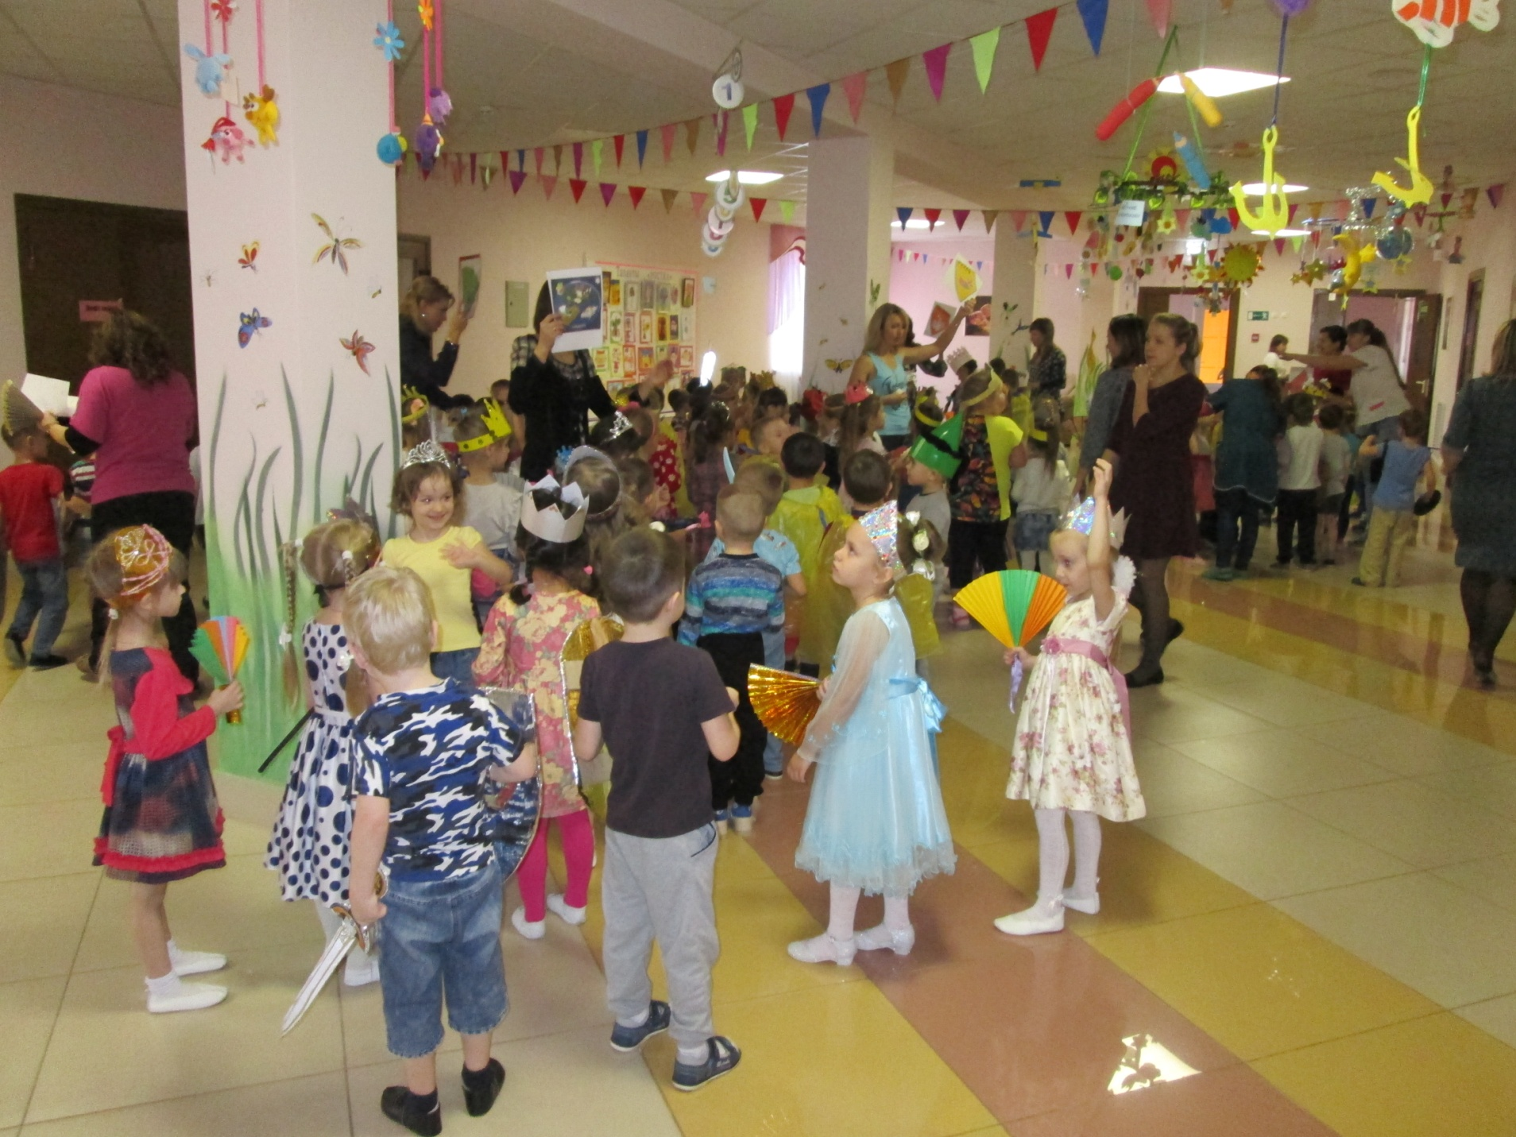
МБДОУ Аннинский д/с ОРВ «Росток»

Slide 16
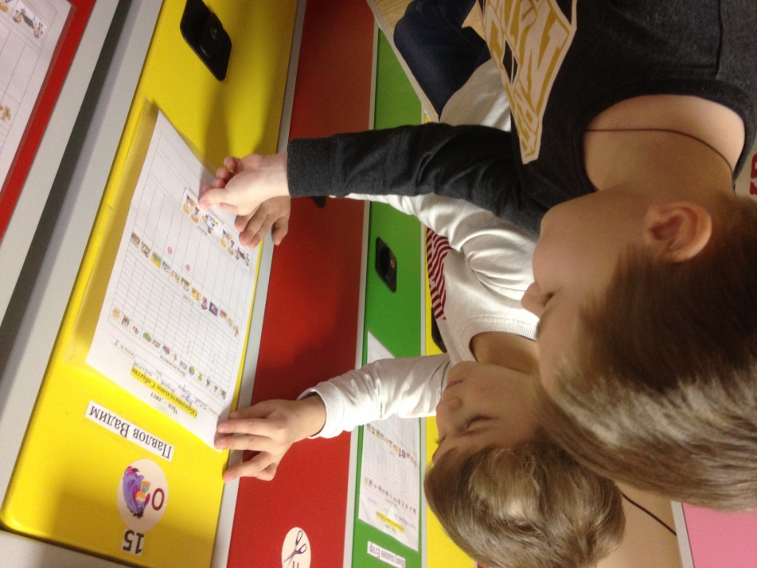
МБДОУ Аннинский д/с ОРВ «Росток»

Slide 17
МОДЕЛЬ ОРГАНИЗАЦИИ ОБРАЗОВАТЕЛЬНОЙ ДЕЯТЕЛЬНОСТИ
2 неделя (Индивидуализация образовательного процесса. Поддержка и реализация инициатив)
Работа педагога в зоне ближайшего развития детей
Технология «Детский совет» | Поддержание эмоционального благополучия, настрой и мотивация на деятельность, рефлексия хода реализации индивидуального образовательного маршрута
Образовательная деятельность: - педагогическое сопровождение реализации детских инициатив, замыслов в студиях, клубах, секциях; - ООД по музыкальному и физическому развитию по расписанию | Создание условий для реализации детской разнонаправленной активности, проектной деятельности. Получение опыта разновозрастного общения. Получение образовательных продуктов и результатов
Совместная и индивидуальная деятельность детей в групповых центрах активности | Продолжение самостоятельных игровых занятий в центрах активности
Привлечение социальных партнеров | Организация и проведение совместных мероприятий
Подведение итогов образовательного события. Оформление результатов детской деятельности. Организация и проведение тематического «Клубного часа». | Презентация результатов образовательного события. Заполнение детских портфолио достижений.
Дети: самореализация, активность, рефлексия (самоанализ, самооценка, осознание своей индивидуальности), развитие навыков в различных видах деятельности. Взрослые: педагогическая рефлексия; фиксация индивидуальных достижений воспитанников
МБДОУ Аннинский д/с ОРВ «Росток»

Slide 18
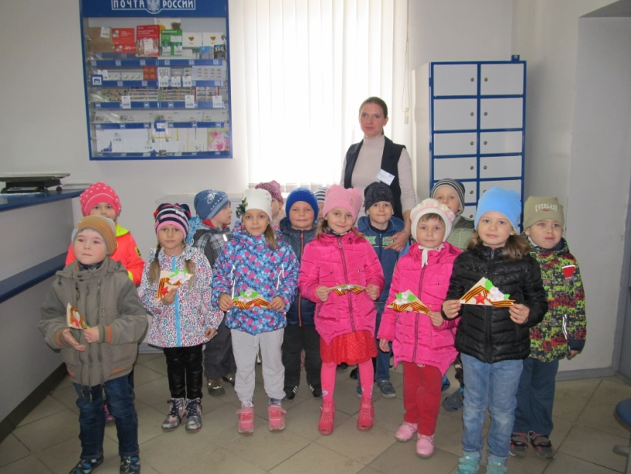
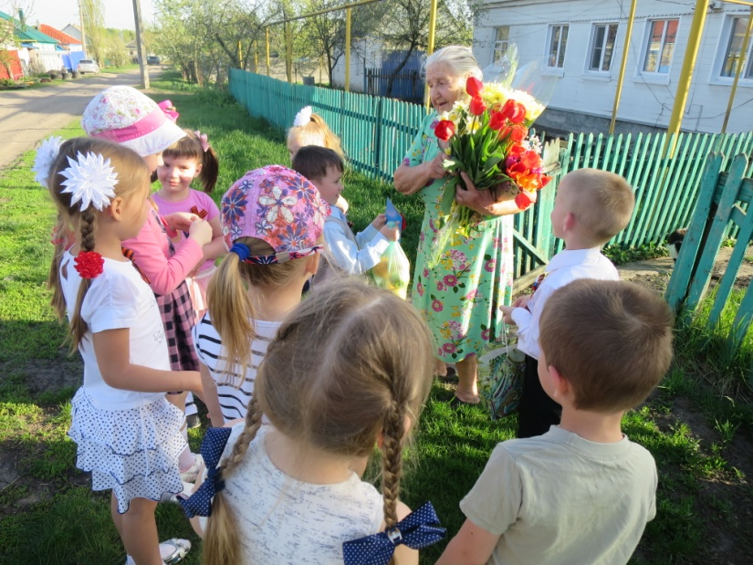
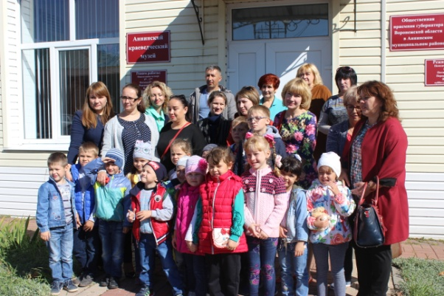
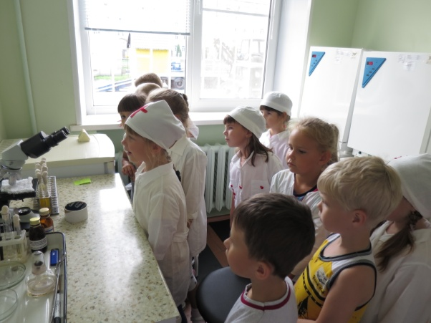
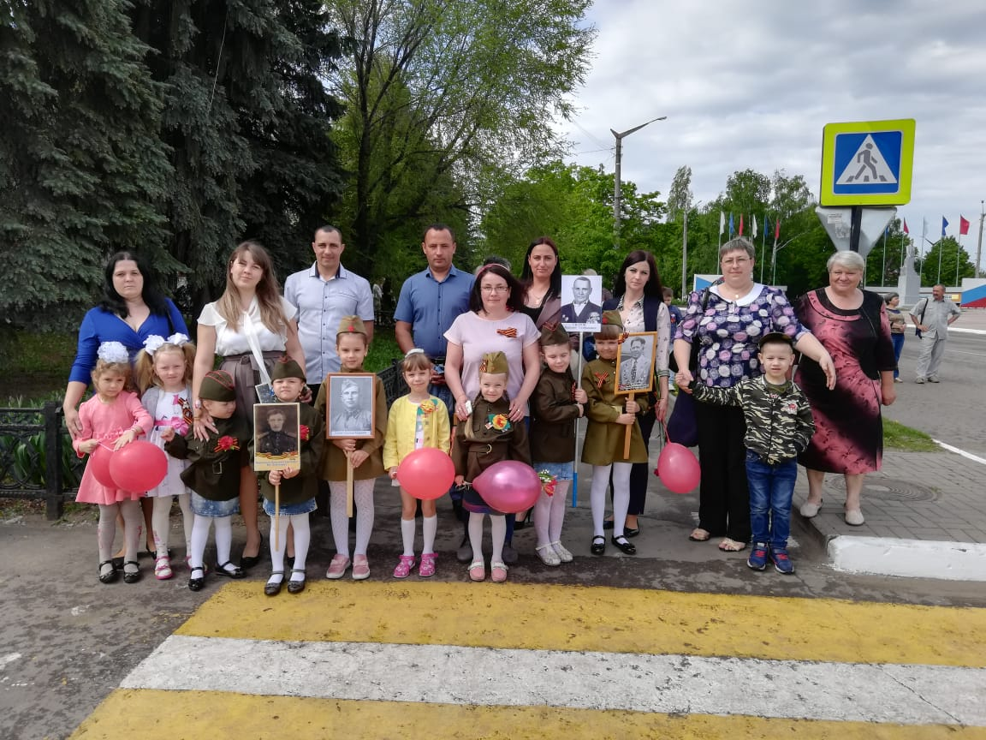
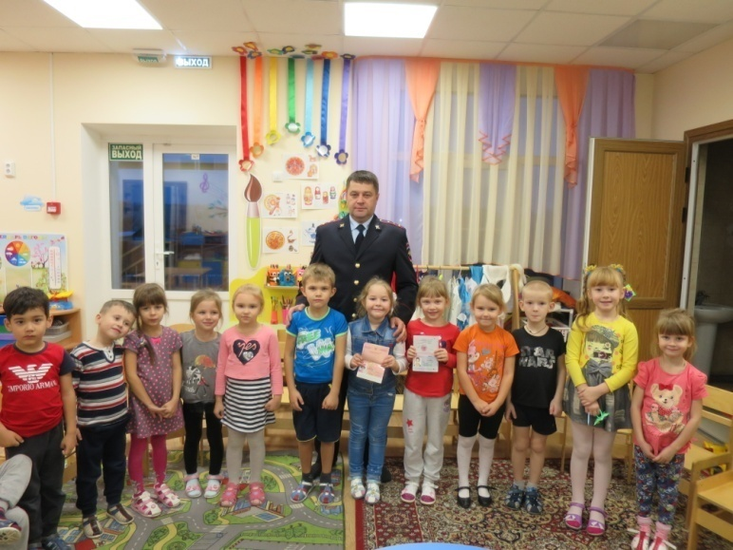
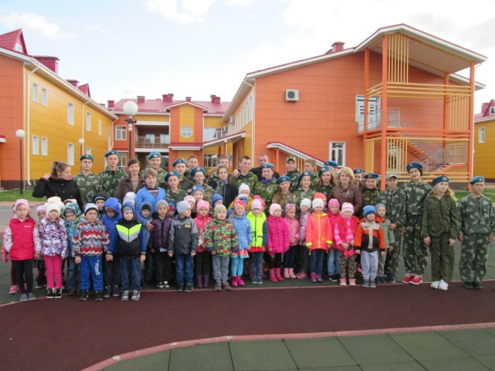

Slide 19
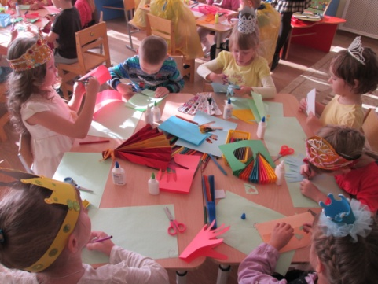
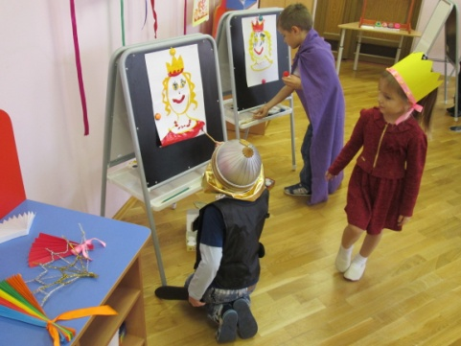
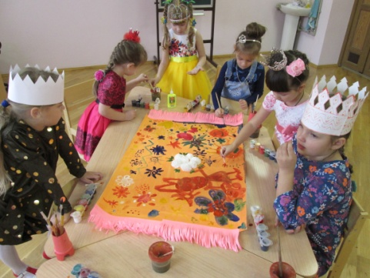
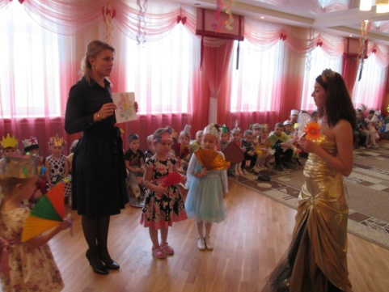
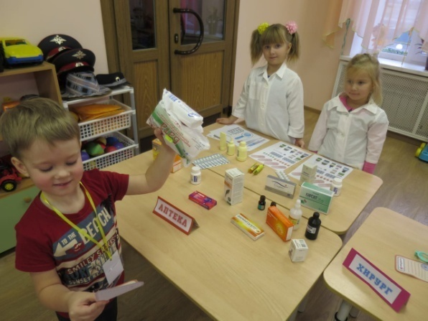
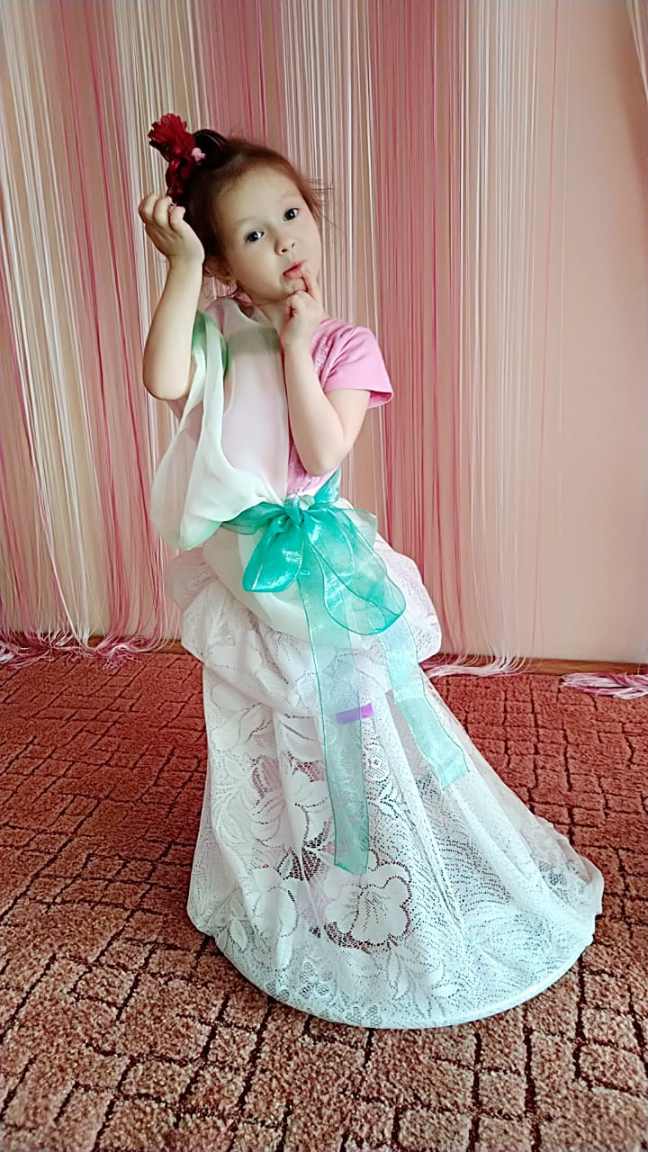
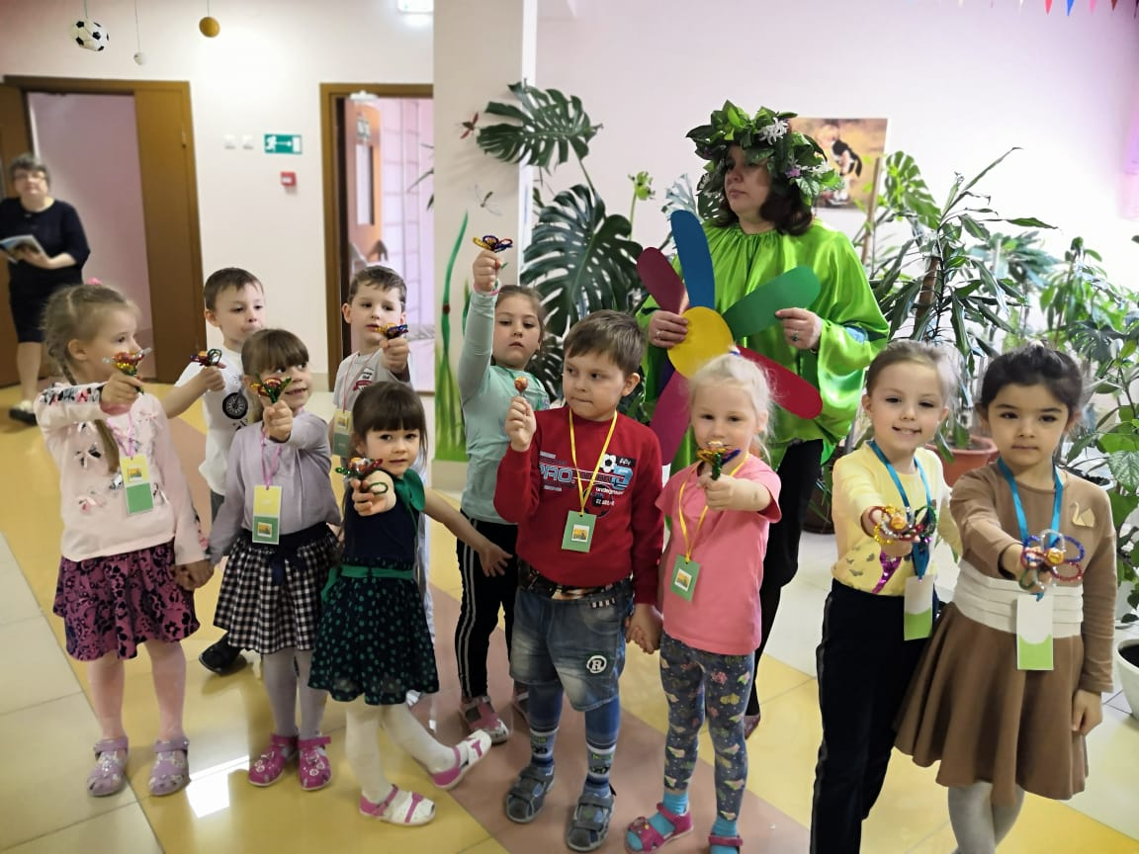
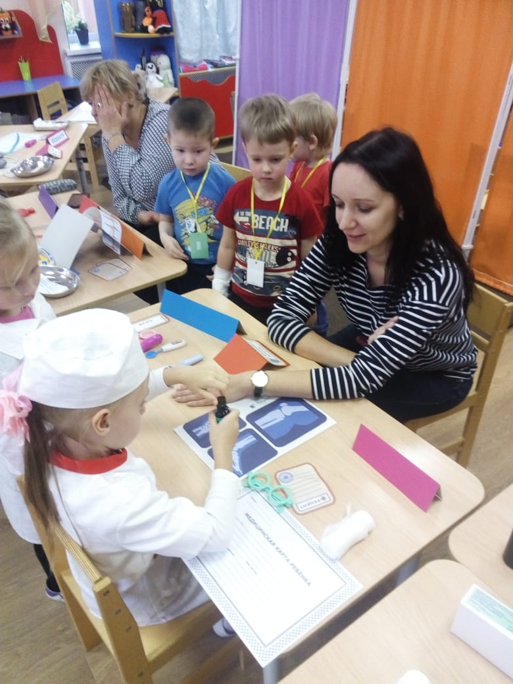
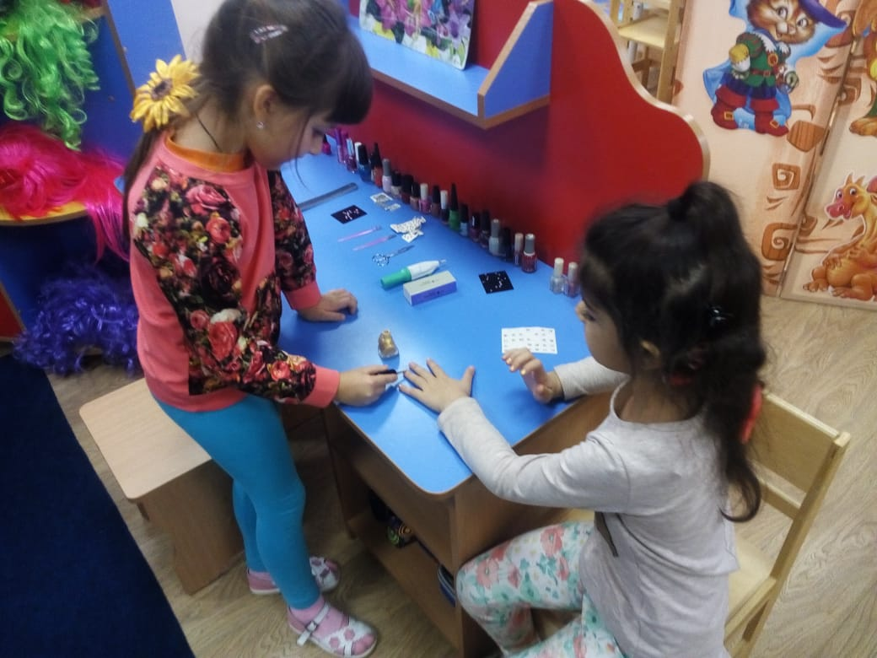
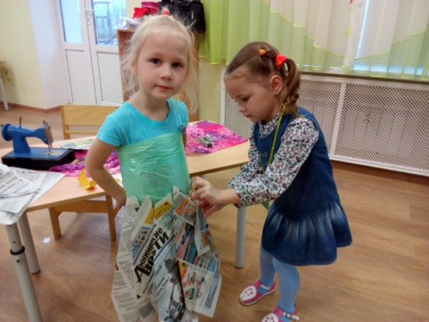

Slide 20
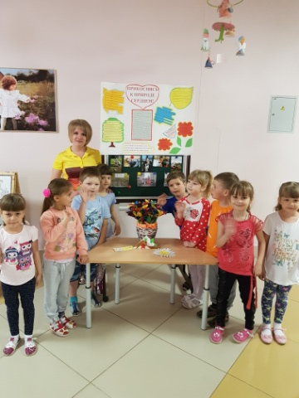
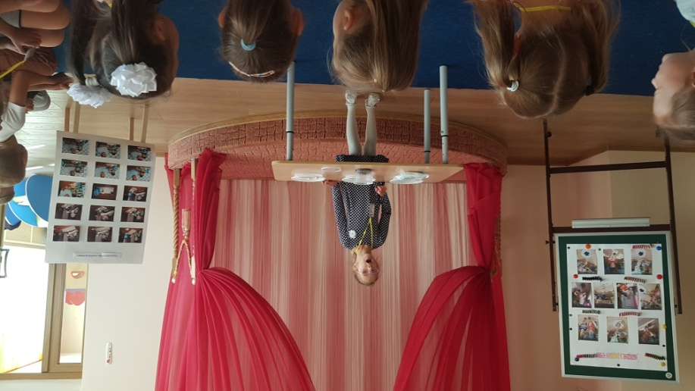
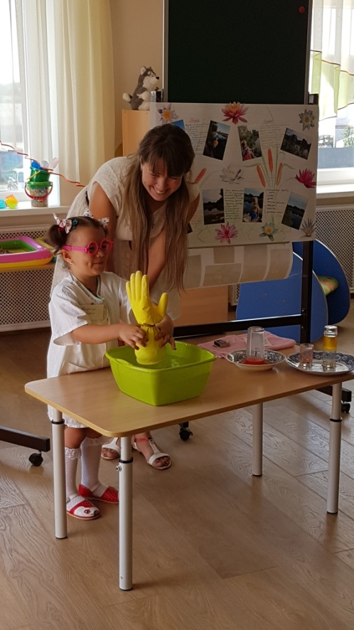
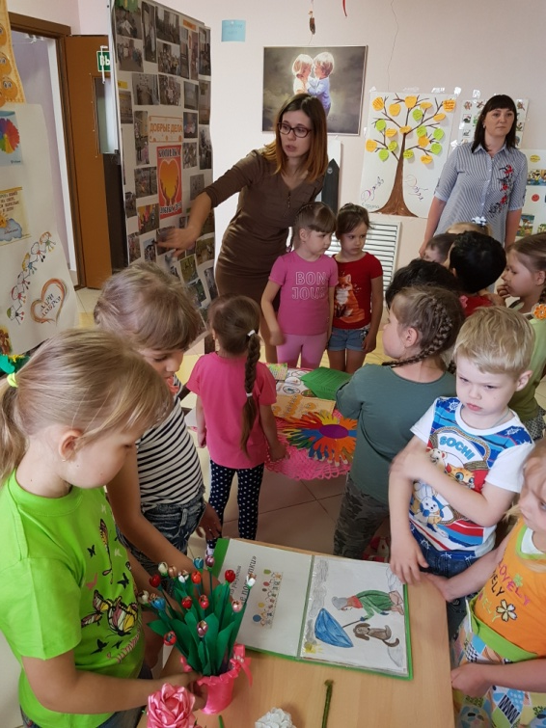

Slide 21
КАРТА СОПРОВОЖДЕНИЯ
обучающегося (воспитанника)
Педагог (ФИО, должность):
Дата начала: |  | Дата завершения:
Тема и время проведения образовательного события:
Воспитанники (Ф.И., возраст, группа):
Инициатива (кратко):
Цель и задачи сопровождения:
Планируемые результаты личностного развития детей:
Форма сопровождения
Содержание. Ход сопровождения (кратко)
Степень участия каждого ребенка
Вовлечение родителей (законных представителей) (если предусмотрено)
Вовлечение социокультурного окружения (если предусмотрено)
Результат
Примечание
Подпись педагога:________
МБДОУ Аннинский д/с ОРВ «Росток»

Slide 22
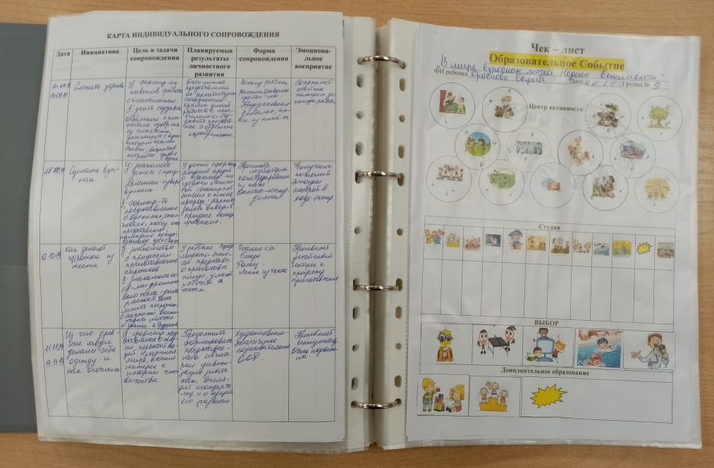
КАРТА ИНДИВИДУАЛЬНОГО СОПРОВОЖДЕНИЯ ФИ , возраст ребенка _____________________
Дата | Инициатива | Цель и задачи сопровождения | Форма сопровождения | Эмоциональное восприятие | Результаты (Личностное развитие/ Результаты деятельности)
МБДОУ Аннинский д/с ОРВ «Росток»

Slide 23
СТУДИЙНАЯ ОРГАНИЗАЦИЯ ОБРАЗОВАТЕЛЬНОГО ПРОСТРАНСТВА
Направление | Картинка-определитель | Наименование | Ответственный | Возрастная группа детей (лет)
 |  |  |  | 1.6 - 3 | 3 - 4 |  | 4 - 5 |  | 5 - 6 |  | 6 - 7
Речевое развитие |  | Мастерская юного оратора «Рече-тики – тавия» | Учитель-логопед | - |  | - |  | ☺ |  | ☺ |  | ☺
 |  | Мини -музеи | Воспитатели групп | ☺ |  | ☺ |  | ☺ |  | ☺ |  | ☺
Познава- тельное развитие |  | Математический центр «Знайка» | Воспитатель | - |  | - |  | ☺ |  | ☺ |  | ☺
 |  | Познавательный клуб «Бюро идей» | Педагог-психолог | - |  | - |  | ☺ |  | ☺ |  | ☺
 |  | Естественно-научная лаборатория «Фантазеры – изобретатели» | Воспитатель | - |  | - |  | ☺ |  | ☺ |  | ☺
 |  | Компьютерный клуб «Юнибит» | Воспитатели групп | - |  | - |  | ☺ |  | ☺ |  | ☺
Художественно -эстетическое развитие |  | Студия «Мастерславль» | Педагог дополнительного образования | - |  | ☺ |  | ☺ |  | ☺ |  | ☺
 |  | Творческая студия «Грация» | Педагог дополнительного образования | - |  | - |  | ☺ |  | ☺ |  | ☺
 |  | Ансамбль «Шуморята» | Музыкальный руководитель | ☺ |  | ☺ |  | ☺ |  | ☺ |  | ☺
 |  | Модельно-конструкторский клуб «Винтик» | Воспитатель | ☺ |  | ☺ |  | ☺ |  | ☺ |  | ☺
 |  | Гончарная мастерская «Крути-Верти» | Воспитатель | - |  | - |  | ☺ |  | ☺ |  | ☺
Физическое развитие |  | Спортивный клуб «Пьедестал» | Инструктор по физической культуре | ☺ |  | ☺ |  | ☺ |  | ☺ |  | ☺
 |  | Секция по плаванию «Волна» | Тренер-преподаватель | - |  | - |  | ☺ |  | ☺ |  | ☺
Социально –коммуникатив-ное развитие |  | Студия неоформленных материалов «Пространство творчества» | Воспитатели групп | - |  | ☺ |  | ☺ |  | ☺ |  | ☺

Slide 24
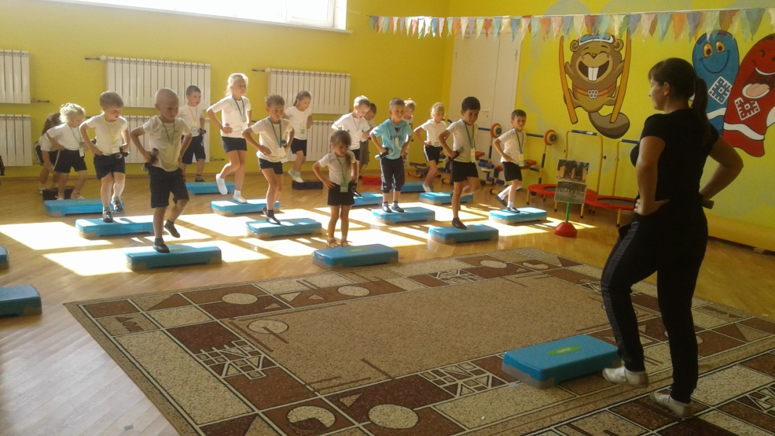
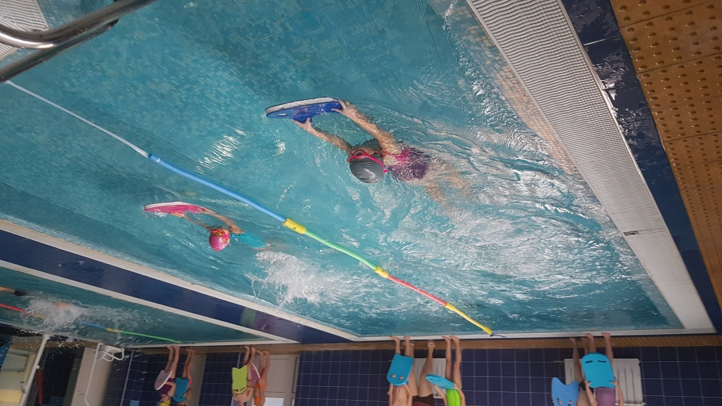
Удовлетворение естественной потребности ребенка в движении
СПОРТИВНЫЙ КЛУБ
«ПЬЕДЕСТАЛ»
СЕКЦИЯ ПО ПЛАВАНИЮ
«ВОЛНА»
МБДОУ Аннинский д/с ОРВ «Росток»

Slide 25
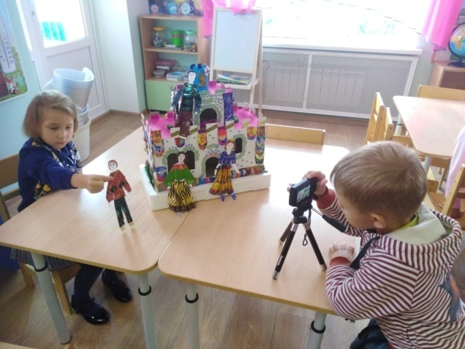
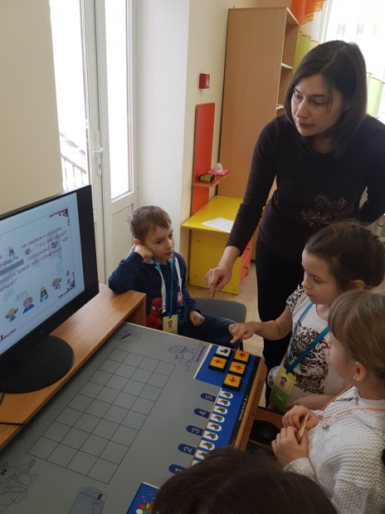
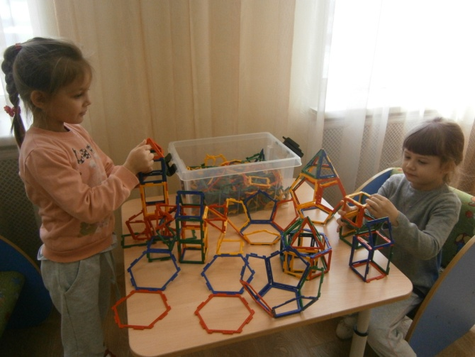
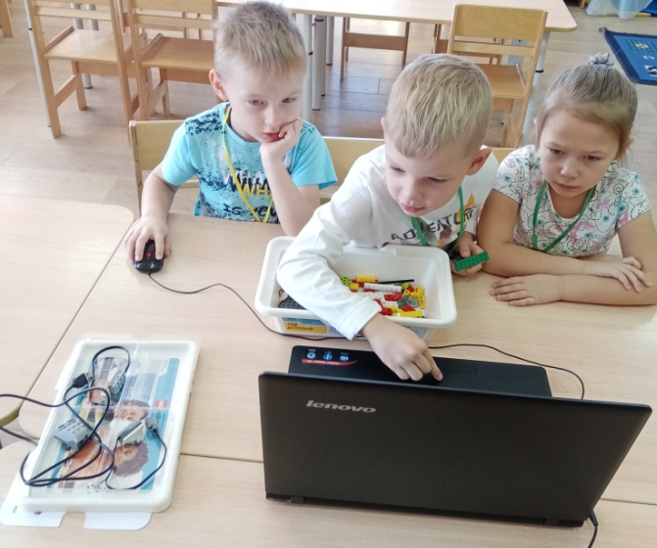
Познание предметов и явлений окружающего мира
МОДЕЛЬНО-КОНСТРУКТОРСКИЙ
КЛУБ «ВИНТИК»
ПОЗНАВАТЕЛЬНЫЙ КЛУБ
«БЮРО ИДЕЙ»
ДЕТСКАЯ ЖУРНАЛИСТИКА
КОМПЬЮТЕРНЫЙ КЛУБ
«ЮНИБИТ»
ДЕТСКАЯ АНИМАЦИОННАЯ ЛАБОРАТОРИЯ «КАРУСЕЛЬКА»
«РОБОТЕНОК»

Slide 26
Самостоятельный поиск информации, активная преобразующая деятельность
ЕСТЕСТВЕННО-НАУЧНАЯ
ЛАБОРАТОРИЯ
«ФАНТАЗЕРЫ-ИЗОБРЕТАТЕЛИ»
СТУДИЯ МАТЕМАТИКИ
«ЗНАЙКА»
МБДОУ Аннинский д/с ОРВ «Росток»

Slide 27
Использование речи в практике общения, активное овладение языком
МАСТЕРСКАЯ ЮНОГО ОРАТОРА
«РЕЧИ-ТИКИ-ТАВИЯ»
ИНТЕРАКТИВНЫЕ
МИНИ - МУЗЕИ
МБДОУ Аннинский д/с ОРВ «Росток»

Slide 28
Раскрытие творческого потенциала
ХУДОЖЕСТВЕННАЯ СТУДИЯ
«МАСТЕРСЛАВЛЬ»
ТВОРЧЕСКАЯ СТУДИЯ
«ГРАЦИЯ»
АНСАМБЛЬ
«ШУМОРЯТА»
ГОНЧАРНАЯ МАСТЕРСКАЯ
«КРУТИ - ВЕРТИ»

Slide 29
Студия неоформленных материалов «Пространство творчества»
МБДОУ Аннинский д/с ОРВ «Росток»

Slide 30
МБДОУ Аннинский д/с ОРВ «Росток»

Slide 31
Секция настольного тенниса «Веселая ракетка»
Шахматный клуб «Союз увлеченных»
СДАЕМ НОРМЫ ГТО
МБДОУ Аннинский д/с ОРВ «Росток»

Slide 32
Факторы, влияющие на развитие инициативности, самостоятельности,
ответственности дошкольников
Развитие ИСО:
- инициативность
-самостоятельность
- ответственность
1-й тип
индивидуализации
Педагог, адаптирующий процесс воспитания под каждого ребенка
2-й тип
индивидуализации
Педагог, создающий условия для «самоисследования» - «самоиндивидуализации» ребенка
Личностные характеристики:
- готовность к самопознанию, рефлексии;
- способность к самоконтролю;
- творческое, критическое мышление;
- адекватная самооценка, уверенное поведение
Развитие ИСО:
- знание норм и правил общения;
- умение сотрудничать;
- личный опыт ребенка
МБДОУ Аннинский д/с ОРВ «Росток»

Slide 33
МБДОУ Аннинский д/с ОРВ «Росток»

Slide 35
ЗАПУСК МЕХАНИЗМА ОБРАЗОВАТЕЛЬНОЙ МОДЕЛИ
РЕСУРСЫ | СОДЕРЖАНИЕ | КАЧЕСТВО | УПРАВЛЕНИЕ
Проблема
Создание новых и оптимизация существующих ресурсов: - средовые решения; - кадровый потенциал; - взаимодействие с семьей, сетевыми и социальными партнерами | Создание эффективной модели образовательной деятельности. Совместное детско-взрослое проектирование образовательной деятельности. Индивидуализация образования | Мониторинг условий созданных с целью реализации образовательного процесса. Мониторинг образовательного процесса. Критериальная система оценки эффективности деятельности педагогов. Система мониторинга индивидуального развития обучающихся (воспитанников) | Подготовка нормативной документации. Организация методического сопровождения
Решение
Средовые решения: - создание студий различной направленности; - средовые решения для фиксации детского выбора; - единая маркировка центров активности в группах. Кадровый потенциал: - повышение квалификации; - самообразование; - специализация. Семья, социум: - мониторинг потребностей; - актуальные и эффективные формы взаимодействия. | Модель организации образовательной деятельности. Предоставление системы выбора, фиксация детских инициатив, работа по реализации. Средовые решения. Педагогические технологии. Мониторинг потребностей и развития. Создание индивидуальных траекторий развития. Организация дополнительного образования | Инструментарий для мониторинга | Подготовка пакета документов. Выбор и определение педагогических технологий, соответствующих идеологии модели. Организация деятельности постоянно-действующего семинара, консультации. Обеспечение эффективной деятельности рабочих групп
Эффект
Созданы материально-технические условия. Повышение квалификации педагогов. Заинтересованность и вовлеченность в образовательный процесс. | Совместное детско-взрослое проектирование образовательного процесса. Поддержка детской инициативы. Реализация индивидуальных образовательных траекторий развития | Положение о ВСОКО. Разработка дальнейшей стратегии развития. | Создание нормативной базы. Основная образовательная программа дошкольного образования
МБДОУ Аннинский д/с ОРВ «Росток»

Slide 36
Наш адрес: 396252, Воронежская область, Аннинский район, пгт.Анна,
ул.Молодежная, 31
Телефон: 8 (47346) 28121
E-mail: annarostok@mail.ru
Сайт: https://ds-rostok-anna.nubex.ru/
МБДОУ Аннинский д/с ОРВ «Росток»

Slide 37
БЛАГОДАРИМ ЗА ВНИМАНИЕ !
МБДОУ Аннинский д/с ОРВ «Росток»

